Slide 1
Практичне вежбе са гугл диском

Slide 2
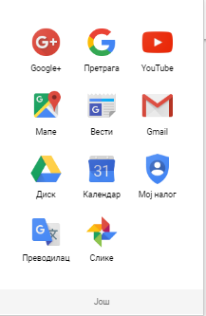
Рад са Гугл диском – задатак 1
1. Приступити Гугл диску
Notes:
Tренер показује полазницима како да приступе Гугл диску

Slide 3
Рад са Гугл диском – задатак 1
Пронаћи на свом диску фолдер који је тренер поделио са Вама.
Фолдер ћете пронаћи у „Дељено са мном“
Notes:
Тренер показује да постоје опције „Мој диск“ и „Дељено са мном“. Показује да на свом диску има документе које је неко поделио са њим. Дели један документили фолдер са осталим полазницима (има већ припремљену листу са мејловима). Полазници проналазе документ или фолдер који је тренер поделио са њима.

Slide 4
Рад са Гугл диском – задатак 1
Двокликом отворити дељени фолдер.
Десним тастером кликнути на документ у дељеном фолдеру.
Погледати опције.
Кликом на „Преузми“ преузети документ на свој рачунар.
Notes:
Полазници отварају фолдер, преузимају један од докумената.

Slide 5
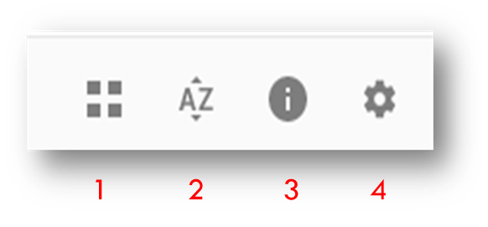
Рад са Гугл диском – задатак 2
1. Подестити начин приказа
2. Сортирати документе по имену (ако их има)
3. Подесити језик на матерњи језик (ако није)
4. Преузети још нека докумената
5. Уклоните један документ
Начини приказа
Сортирање
Пано информација
Подешавања
Notes:
Тренер демонстрира сортирања, подешавање језика (ако је потребно). Полазници испробавају различите опције. Бришу документ.

Slide 6
Рад са Гугл диском – задатак 3
1. Додати на свој Гугл диск један документ са рачунара.
1
2
Notes:
Полазници додају један документ са свог рачунара. Уколико нема ни једног доступног документа, уз инструкције тренера, отварају нови Ворд документ.

Slide 7
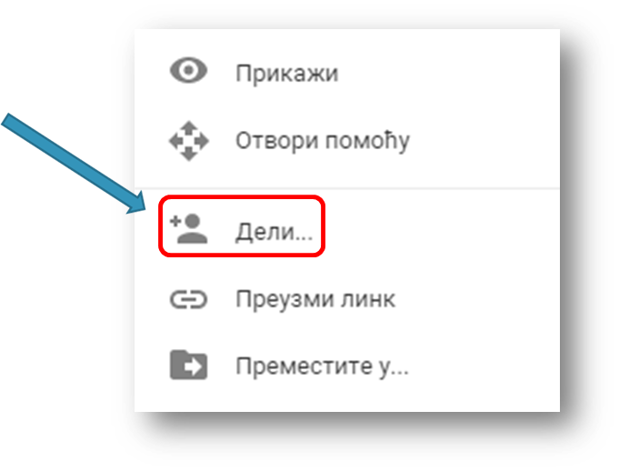
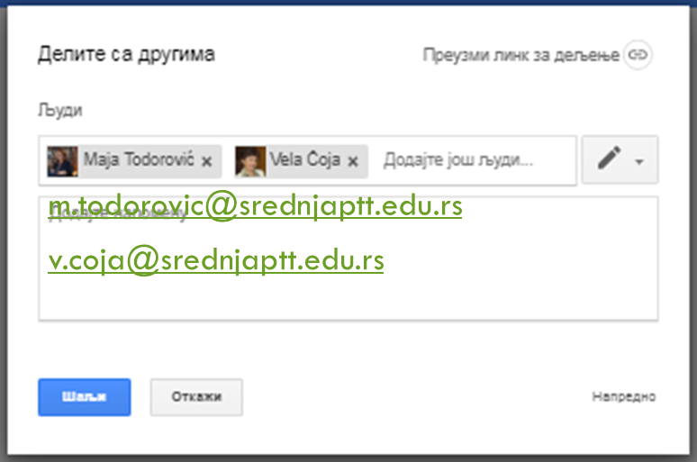
Рад са Гугл диском – задатак 3
1. Поделити документ са тренерима: m.todorovic@srednjaptt.edu.rs и v.coja@srednjaptt.edu.rs, са свим привилегијама
2. Поделити документ са колегама који седе до Вас, са свим привилегијама
Notes:
Полазници документ деле прво са тренерима, а затим са неким колегом.

Slide 8
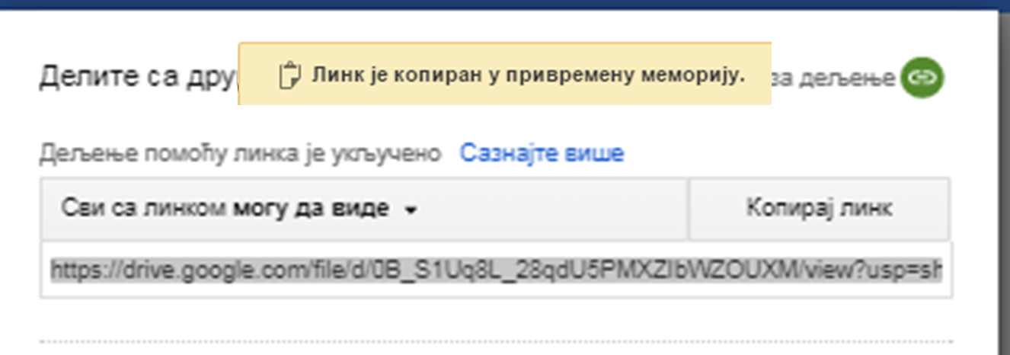
Рад са Гугл диском – задатак 4
3. Поделити документ са непознатим корисницима (путем хипервезе) - са привилегијама прегледа (најмање привилегија)
Линк за дељење

Slide 9
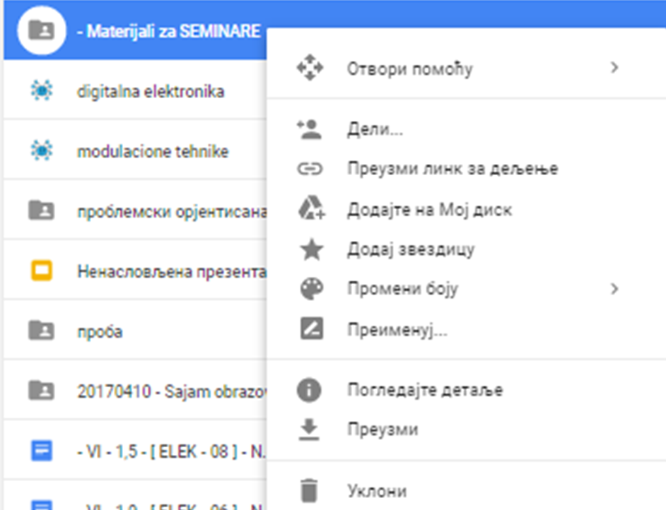
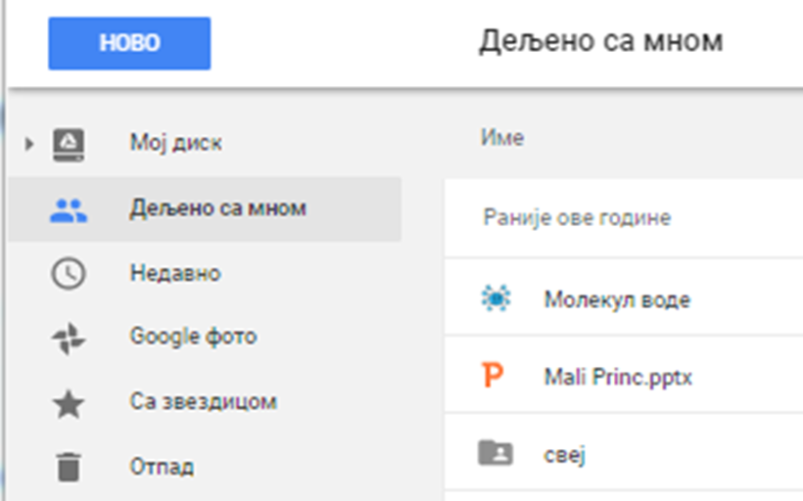
Рад са Гугл диском – задатак 5
1. Потражите подељене документе
2. Додајте их на свој диск
Notes:
Полазници прегледају документа која је неко већ поделио са њима а затим их додају на свој диск.

Slide 10
Сараднички рад
ГУГЛ диск

Slide 11
Задаци за групе (4 групе)
Креирајте један Гугл документ под именом „Извештај са обуке“ или „Оперативни план рада наставника“
Креирајте слајд презентацију на одређену тему (презентација школе, презентација одабране наставне јединице или ...)
Креирајте Гугл табелу на неку од тема (списак чланова колектива, списак наставних средстава потребних школи или критеријуми оцењивања ученика или ...)
Креирајте Гугл цртеж на одређену тему (нпр. план школског кабинета, плакат за неку манифестацију у школи,...)
Координатор групе креира документ за своју групу и дели са осталим члановима групе са највишим привилегијама.

Slide 12
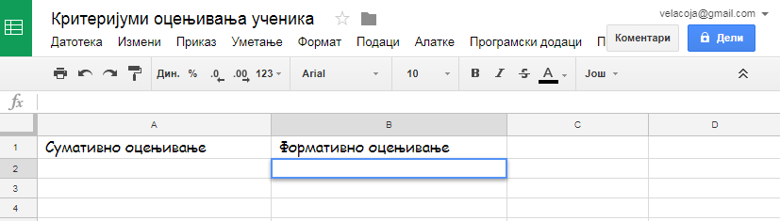
Сараднички рад
Процес израде задатка:
Отворите дељени документ за Вашу групу и унесите одговарајући садржај, сходно одабраној теми групе
Пример дељене табеле, сличан принцип и за остала дељена документа
Унос текста у ћелије

Slide 13
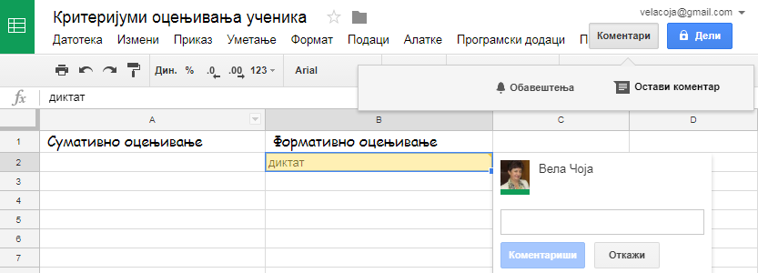
Сараднички рад
Додајте коментар на: унето поље колега – у једну од ћелија табеле/део текста у текстуалном документу/на слајду/цртежу

Slide 14
Сараднички рад
4. Пошаљите поруку колегама кроз размену малих порука
Унесите садржај дељеног документа уз договор са колегама:
Табела са по десетак појмова у обе/свим колонама
Неколико редова теста у текстуалном документу
Неколико слајдова (сваки члан бар по један слајд потпуно урађен)
Неколико елемената на заједничком цртежу

Slide 15
Сараднички рад
Пратите историју ревизија документа
Препознајте поједине уносе колега (са којима сараднички креирате документ) по бојама

